Slide 1
Funkce 1
VY_32_INOVACE_FCE1_11
Inverzní funkce

Slide 2
Co je inverzní funkce?
Nechť f je prostá funkce.
Funkce f⁻¹ se nazývá
funkce inverzní k funkci f
jestliže D(f⁻¹) = H(f) a
pro každé y ∈ D(f⁻¹) platí
f⁻¹(y) = x ⇔ f(x) = y

Slide 3
Inverzní funkce
Inverzní funkce f⁻¹ k funkci f
Má zaměněný D(f⁻¹) = H(f) a H(f⁻¹) = D(f)
Grafy funkcí f⁻¹ a f jsou navzájem souměrné podle osy 1. a 3. kvadrantu y=x

Slide 4
Graf inverzní funkce

Slide 5
Inverzní funkce
Inverzní funkce f⁻¹ k funkci f
Je-li f rostoucí, je f⁻¹ rostoucí
Je-li f klesající, je f⁻¹ klesající
f^{−1 j}e také prostá
Není-li funkce f prostá, neexistuje k ní inverzní funkce f⁻¹

Slide 6
Příklady inverzní funkce
f: y = e²
f⁻¹: y = lnx
f: y = sin x
f⁻¹: y = arcsinx
f: y = cos x
f⁻¹: y = arccosx

Slide 7
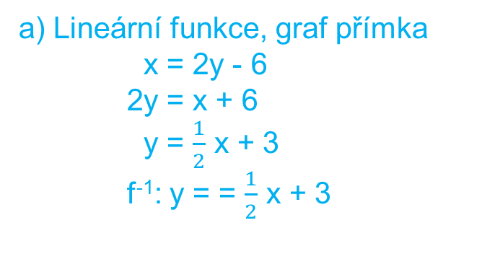
Příklad
Funkce f je dána rovnicí y = x²
y = 2x - 6 b) y = x² pro x∈(0;∞) Určete f⁻¹.
Řešení
Graf
Zaměníme x a y, vyjádříme y
a) Lineární funkce, graf přímka
x = 2y - 6
2y = x + 6
y = $\frac{1}{2}$ x + 3
f⁻¹: y = = $\frac{1}{2}$ x + 3

Slide 8
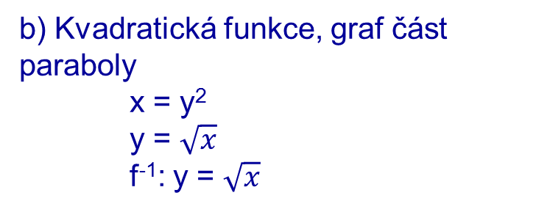
Řešení
b) Kvadratická funkce, graf část paraboly
x = y²
y = $\sqrt{x}$
f⁻¹: y = $\sqrt{x}$
Graf

Slide 9
Zdroje
VOŠICKÝ, Zdeněk. Matematika v kostce. 1. vyd. Havlíčkův Brod: Fragment, 1996, 124 s. ISBN 80-720-0012-8.
HUDCOVÁ. Sbírka úloh z matematiky pro SOŠ, studijní obory SOU a nástavbové studium. PROMETHEUS, spol. s r.o. ISBN 10348405.
ČERMÁK, Pavel. Odmaturuj! z matematiky. Vyd. 2.(opr.). Brno: Didaktis, 2003, 208 s. ISBN 80-862-8597-9.
http://www.ucebnice.krynicky.cz/Matematika
http://www.geogebratube.org/.
[online]. Dostupné z: http://www.geogebratube.org/student/m18578
© RNDr. Anna Káčerová

